Slide 1
XÂY DỰNG HỆ THỐNG QUẢN LÝ NHÂN VIÊN BẰNG CÔNG NGHỆ NHẬN DẠNG KHUÔN MẶT
Thành viên nhóm 44
Nguyễn Vĩnh Đạt (nhóm trưởng)
Hoàng Trọng Kiên
Trần Minh Quang
Phan Gia Sang
1
2
3
4
Notes:
Ở chế độ Trình Chiếu, chọn các mũi tên để truy nhập các liên kết.

Slide 2
Đặt vấn đề
Hiện nay, trên thị trường đang sử dụng các loại máy chấm công ứng dụng công nghệ nhận diện bằng vân tay. Rất ít các loại máy chấm công bằng công nghệ nhận dạng khuôn mặt.
Hệ thống điểm danh bằng công nghệ nhận dạng khuôn mặt được ứng dụng đáp ứng được nhu cầu sử dụng hằng ngày trong mỗi cơ quan, doanh nghiệp, giúp tiết kiệm công sức thay vì cần phải có nhân viên đi chấm công một cách thủ công.

Slide 3
Các vấn đề cần giải quyết
Hệ thống nhận dạng khuôn mặt hoạt động theo thời gian thực nên đòi hỏi tốc độ phản hồi nhanh và độ chính xác cao.
Thuật toán nhận dạng khuôn mặt cần được tối ưu nhất để giảm thời gian nhận dạng của mỗi nhân viên.
Hệ thống cần phải nhận dạng chính xác khuôn mặt cần nhận dạng, hạn chế tối đa sự nhầm lẫn.

Slide 4
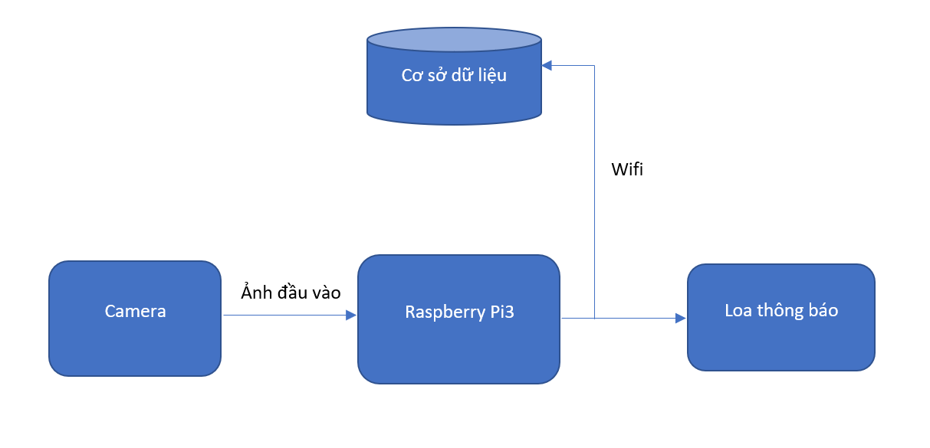
Mô tả hệ thống
Hệ thống gồm một camera thu hình ảnh đầu vào của người cần nhận dạng, Raspberry Pi3 để xử lý nhận dạng và gửi dữ liệu đến cơ sở dữ liệu, sau khi tiến hành nhận dạng thì Raspberry sẽ gửi tín hiệu đến loa để thông báo hệ thống có nhận dạng ra được người cần nhận dạng hay không.
Hình 1. Sơ đồ tổng quát hệ thống

Slide 5
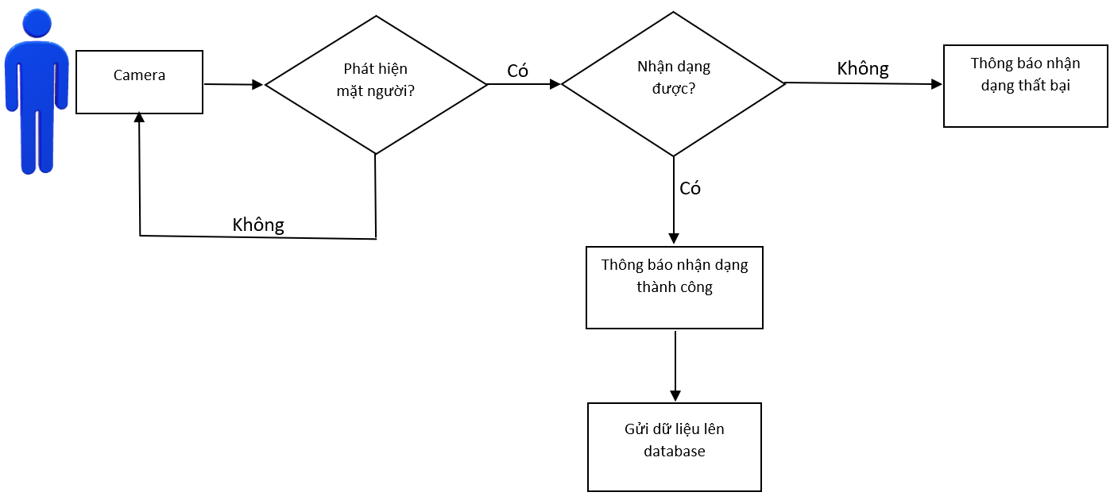
Quy trình nhận dạng
Nhân viên mới đăng ký khuôn mặt với bộ phận quản lý. Sau đó khi muốn điểm danh thì nhân viên chỉ cần đưa mặt tới camera của hệ thống và bấm nút để bắt đầu quá trình nhận dạng. Nếu hệ thống nhận dạng được người đang điểm danh thì thông báo cho người dùng biết và lưu trữ dữ liệu điểm danh vào cơ sở dữ liệu. Ngược lại, nếu hệ thống không nhận dạng được thì sẽ thông báo điểm danh thất bại.
Hình 2. Quy trình nhận dạng

Slide 6
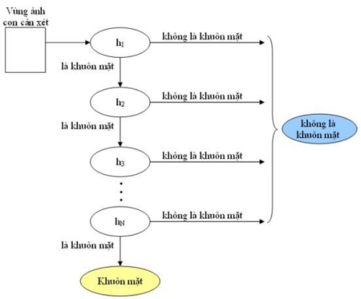
Mô hình phân lớp phân tầng (Cascade classifier)
Cascade classifier là một chuỗi phân lớp trong đó mỗi bộ phân lớp được xây dựng bằng thuật toán Adaboost.
Hình 3. Thuật toán phát hiện khuôn mặt

Slide 7
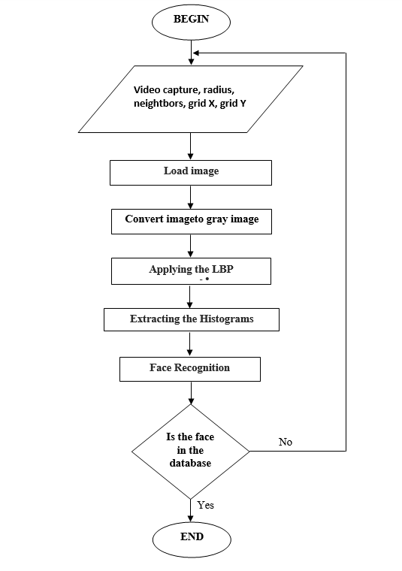
Nhận dạng khuôn mặt
Thuật toán bao gồm các bước :
Parameters (Tham số)
Training the Algorithm (Huấn luyện thuật toán)
Applying the LBP operation (Áp dụng thao tác LBP)
Extracting the Histograms (Trích xuất biểu đồ)
Performing the face recognition (Thực hiện nhận dạng khuôn mặt)
Hình 4. Tổng quan hệ thống nhận diện khuôn mặt

Slide 8
Nhận dạng khuôn mặt
Thuật toán sử dụng 4 tham số :
Radius : bán kính được sử dụng để xây dựng mô hình nhị phân cục bộ tròn và biểu thị bán kính xung quanh pixel trung tâm. Nó thường được đặt thành 1.
Neighbors : số lượng điểm mẫu để xây dựng mô hình nhị phân cục bộ tròn. Hãy ghi nhớ: bạn bao gồm càng nhiều điểm mẫu, chi phí tính toán càng cao. Nó thường được đặt thành 8.
Grid X : số lượng ô theo hướng ngang. Càng nhiều ô, lưới càng mịn, thì chiều của vectơ đặc trưng kết quả càng cao. Nó thường được đặt thành 8.
Grid Y : số lượng ô theo hướng dọc. Càng nhiều ô, lưới càng mịn, thì chiều của vectơ đặc trưng kết quả càng cao. Nó thường được đặt thành 8.

Slide 9
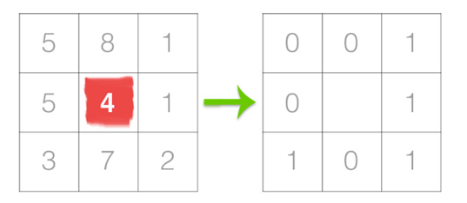
Nhận dạng khuôn mặt
Hình 5. Trích xuất đặc trưng khuôn mặt áp dụng LBPH

Slide 10
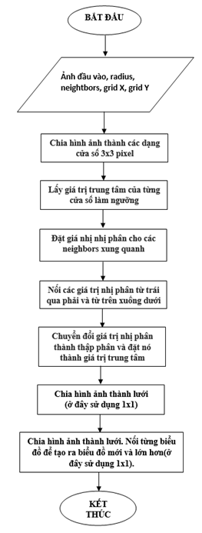
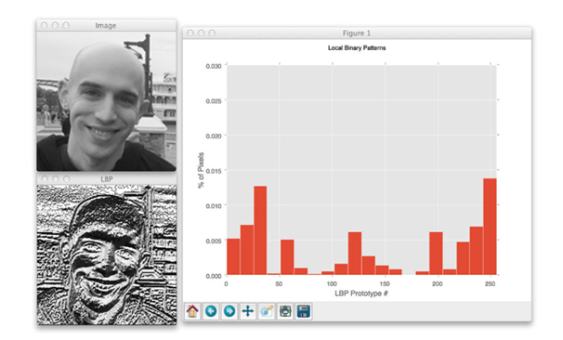
Nhận dạng khuôn mặt
Bằng cách sử dụng hình ảnh được tạo ở bước cuối cùng, chúng ta có thể sử dụng các tham số Grid X và Grid Y để chia hình ảnh thành nhiều lưới, như có thể thấy trong hình ảnh sau:
Hình 6. Trích xuất biểu đồ Histogram
Hình 7. Sơ đồ khối trích xuất biểu đồ Histogram

Slide 11
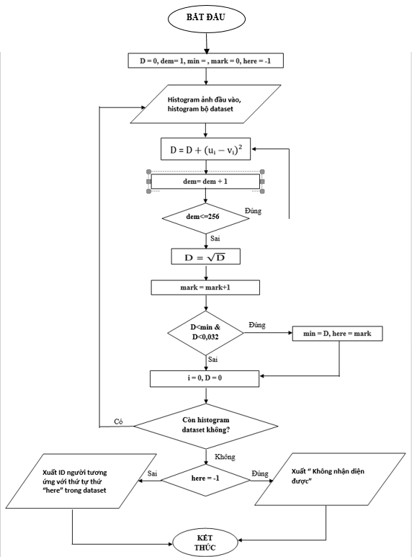
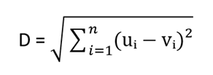
Nhận dạng khuôn mặt
Thực hiện nhận dạng khuôn mặt dùng công thức Euclid:
Hình 8. Công thức Euclid
Trong đó:
D : khoảng cách euclid
uᵢ : histogram của dataset
vᵢ : histogram của ảnh đầu vào
n : số đặc trưng (256 đặc trưng)
Hình 9. Sơ đồ khối áp dụng khoảng cách Euclid để nhận diện khuôn mặt

Slide 12
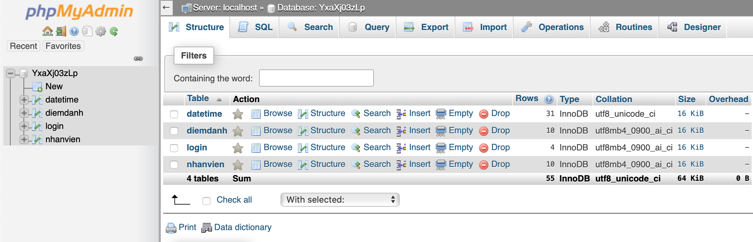
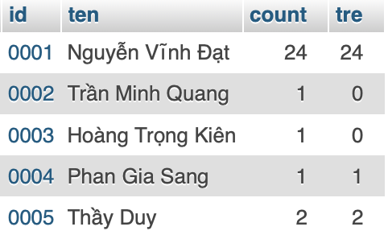
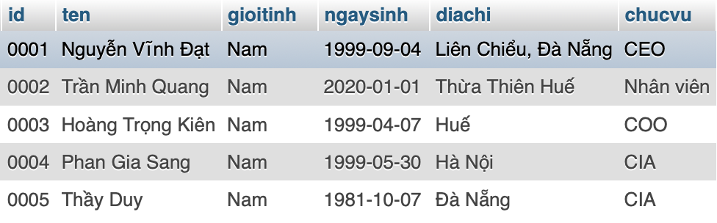
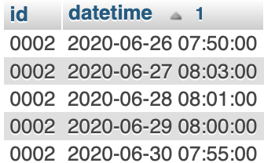
Database
Hình 10. Giao diện quản lý database
Hình 11. Bảng NHANVIEN
Hình 12. Bảng DATETIME
Hình 13. Bảng DIEMDANH

Slide 13
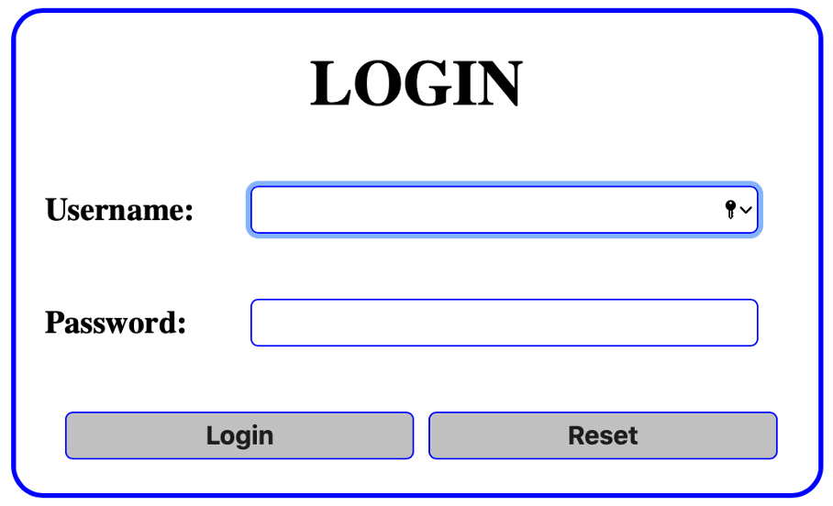
Hệ thống Web
Sử dụng NNLT : PHP
Hệ thống có các chức năng:
Đăng nhập, đăng xuất
Xem thông tin nhân viên
Tìm kiếm nhân viên
Xem việc điểm danh nhân viên
Thêm nhân viên
Sửa thông tin nhân viên
Xóa nhân viên
Hình 14. Giao diện đăng nhập

Slide 14
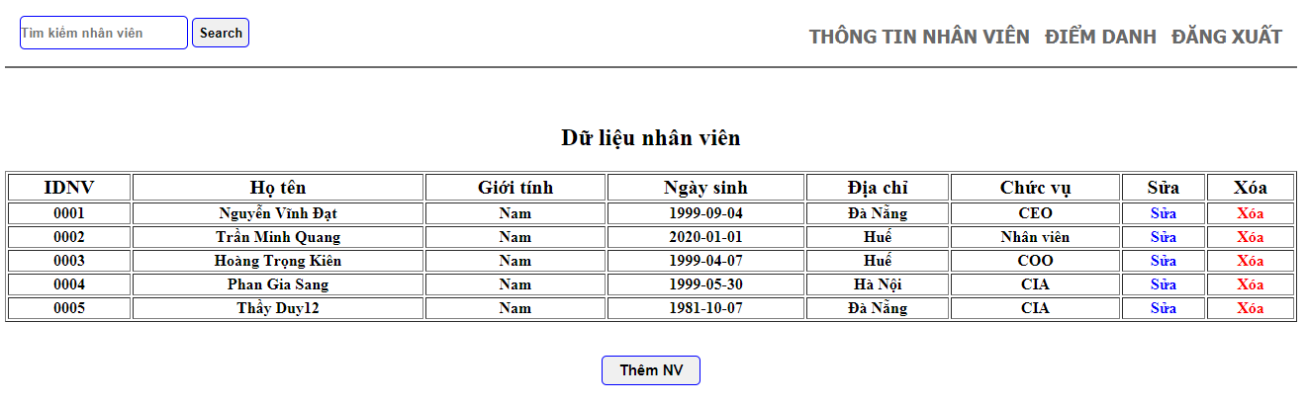
Hệ thống Web
Hình 15. Giao diện xem thông tin nhân viên

Slide 15
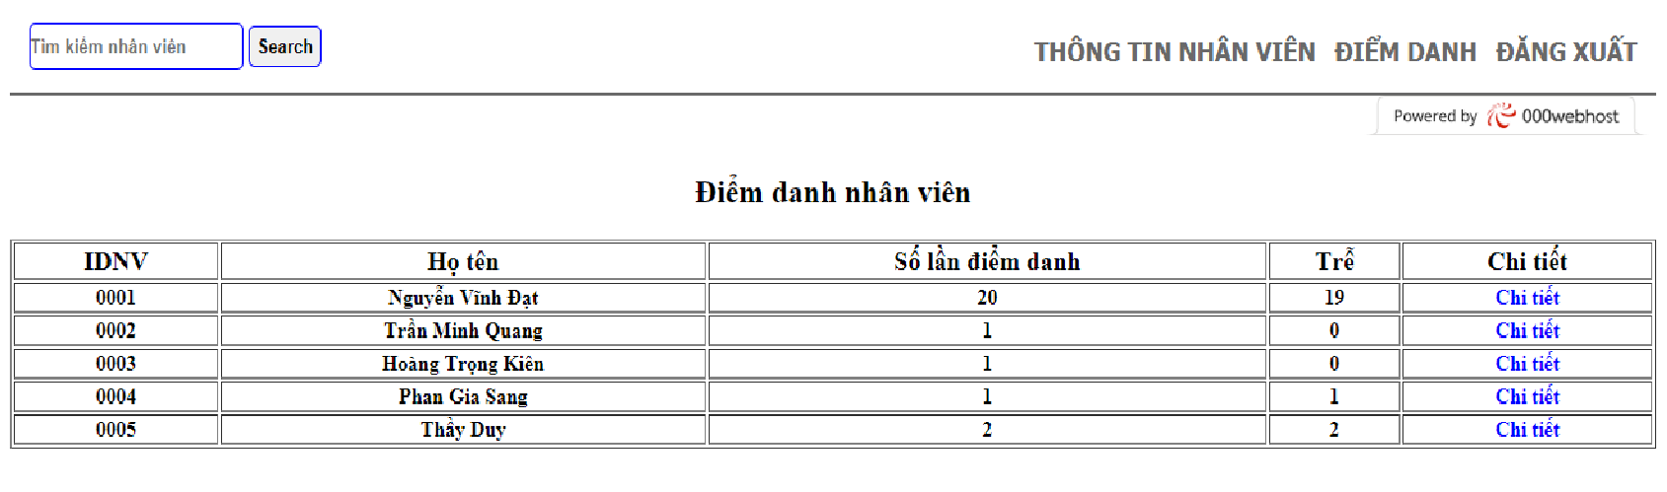
Hệ thống Web
Hình 16. Giao diện điểm danh nhân viên

Slide 16
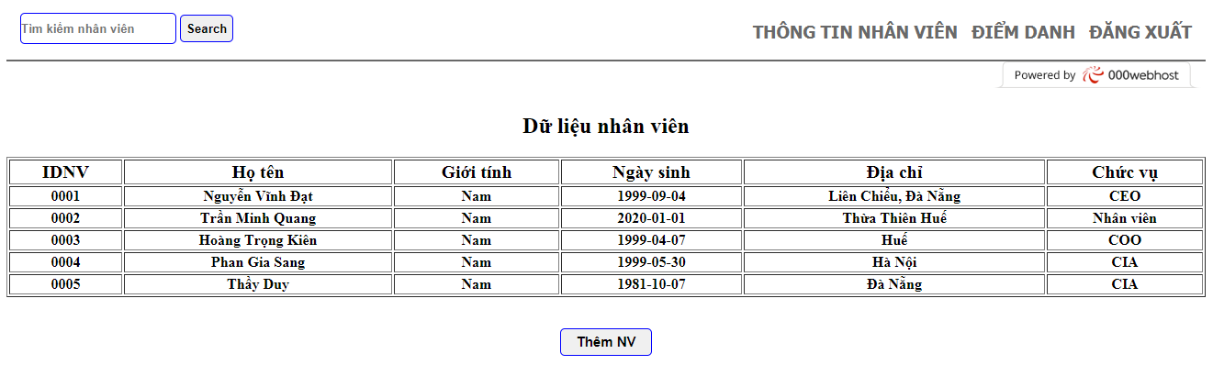
Hệ thống Web
Hình 17. Giao diện xem thông tin nhân viên

Slide 17
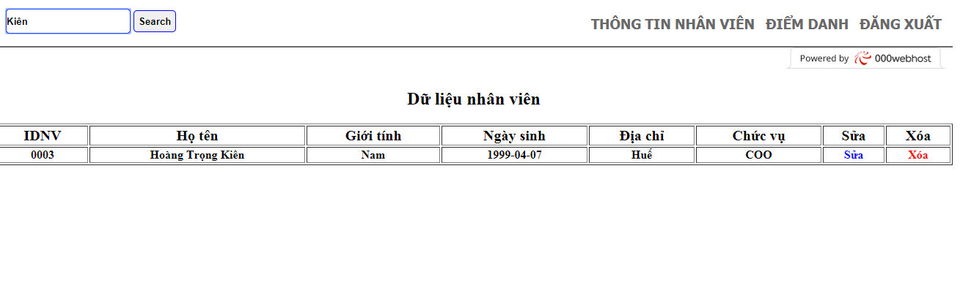
Hệ thống Web
Hình 18. Giao diện tìm kiếm thông tin nhân viên

Slide 18
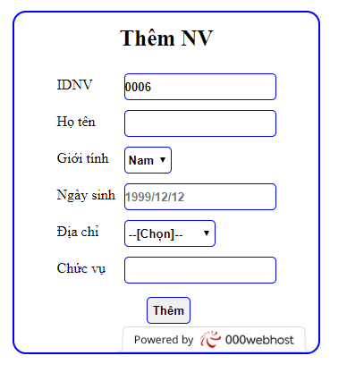
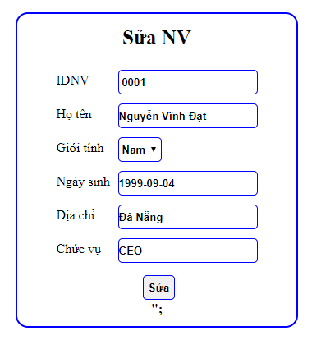
Hệ thống Web
Hình 19. Form thêm nhân viên
Hình 20. Form sửa nhân viên

Slide 19
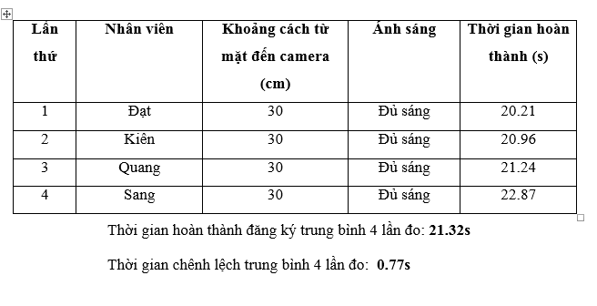
Kết quả
Hình 21. Bảng giá trị 8 lần đo thời gian đăng ký mới khuôn mặt (10 ảnh)

Slide 20
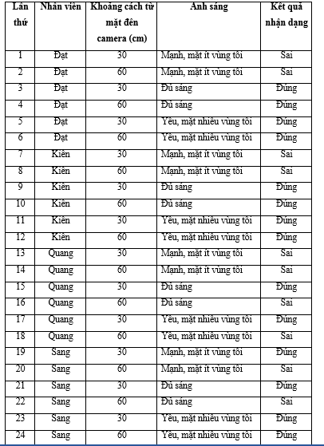
Kết quả
Hình 22. Bảng giá trị 24 lần đo thời gian nhận dạng khuôn mặt

Slide 21
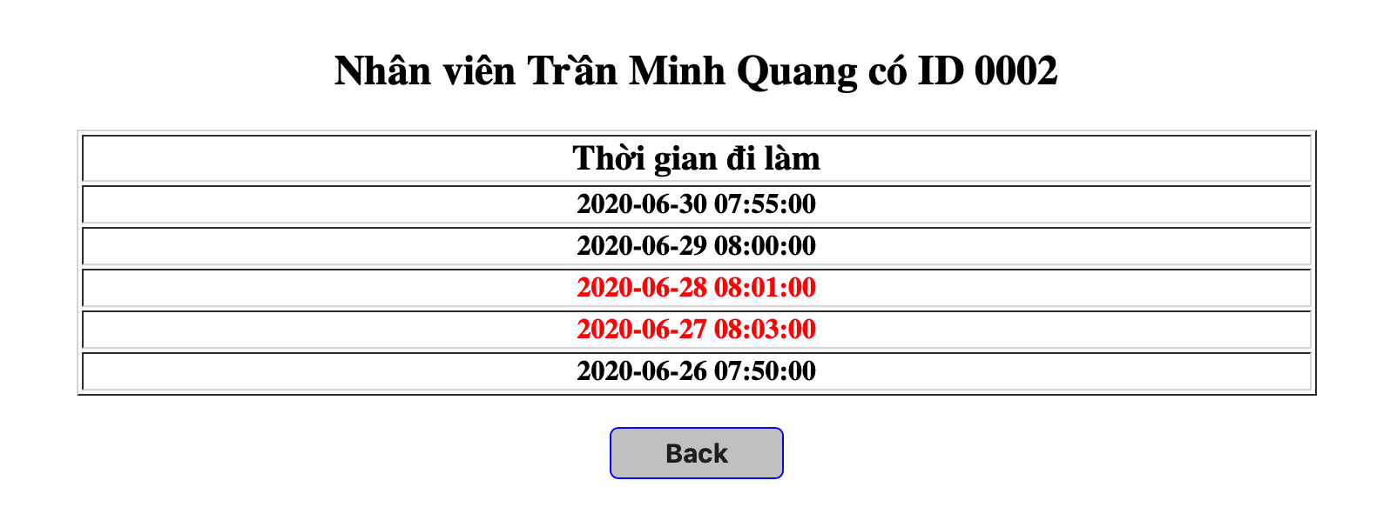
Kết quả
Hình 23. Dữ liệu điểm danh của một nhân viên

Slide 22
Kết quả
Thử nghiệm nhận dạng khuôn mặt cho kết quả khá chính xác. Tuy nhiên hệ thống vẫn còn những hạn chế là có thể nhận dạng sai nếu hai người có nhiều nét giống nhau và vẫn còn ảnh hưởng nhiều bởi môi trường xung quanh.
Nhận diện ở môi trường quá sáng hoặc quá tối cho cùng 1 khuôn mặt sẽ cho ra kết quả khác nhau hoặc không thể nhận diện được.

Slide 23
Nhận xét
Ưu điểm:
Sản phẩm đáp ứng đúng các yêu cầu đề ra, triển khai và vận hành tương đối tốt
Có thông báo cho người sử dụng bằng loa
Hệ thống dễ sử dụng
Theo dõi thông tin thời gian điểm danh dễ dàng
Nhược điểm:
Linh kiện còn rườm rà, hình thức bên ngoài chưa gọn nhẹ
Quá trình nhận dạng chưa thực sự nhanh và chính xác
Chỉ hoạt động được khi có kết nối Internet
Thời gian đăng ký khuôn mặt lâu

